Slide 1
경영경제데이터분석
Causality
최 현 홍
(hongchoi@khu.ac.kr)

Slide 2
Contents
Introduction
Causality
Treatment and Control Groups
Randomized and Natural Experiments
Recap
2

Slide 3
Introduction

Slide 4
Introduction
인과성을 추론하는 방법론
본 교과목 전반부에 다루는 세 방법론은 모두 인과성 추론(causal
inference)에 주로 활용되는 방법론임
PSM(propensity score matching)
DID(difference in differences)
RDD(regression discontinuity design)
핵심적인 내용 위주로 학습 (특징, 장점, 한계점, 주요 활용처 등)
물론 인과성 추론은 데이터 분석에서 매우 중요한 주제 중 하나이므로, 이외에도 인과성 추론을 위해 활용될 수 있는 매우 다양한 방법론들이 존재함
Multivariate linear regression, SEM(Structural equation modelling), IV(instrumental variables), panel data analysis, other matching/control methods and designs …
4

Slide 5
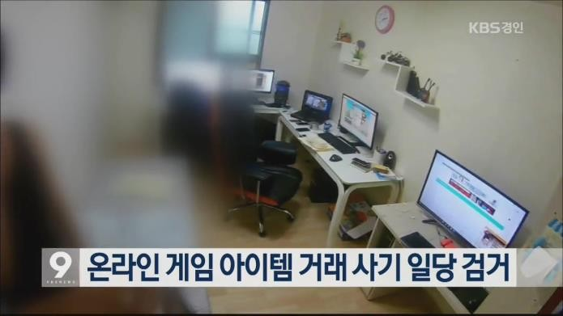
Introduction
사회과학 분야에서의 인과성 추론 문제 (1)
게임 내 사이버 사기 단속과 고객 이탈률
A 기업은 자사 출시 게임 내 일부 유저들의 사이버 사기 행위가 고객 이탈률에 악영향을 줄 것이라고 생각하였음
그런데, 사기를 당한 경험이 있는 유저들과 사기를 당한 경험이 없는 유저들의 이탈률을 비교해보니 오히려 사기 당한 경험이 있 는 유저들의 이탈률이 더 적♘음
그렇다면 A 기업은 자사 게임 내 사이버 사기 단속을 (이탈률 감 소를 노리는 측면에서는) 안 해도 되는 걸까?
5

Slide 6

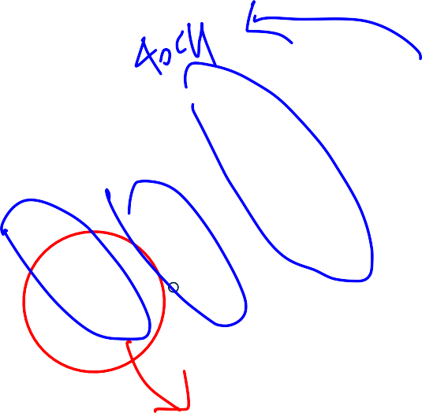
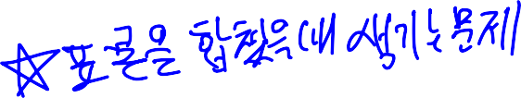












Introduction
사회과학 분야에서의 인과성 추론 문제 (2)
유산소 운동이 LDL 콜레스테롤 수치에 미치는 영향
B병원에서 20대, 30대, 40대, 50대 표본을 각각 100명씩 모아서 X축을 주간 유산소 운동 시간, Y축을 LDL 콜레스테롤 수치(낮을 수록 좋음)로 하여 산점도를 그려본 결과가 아래와 같다고 하자
LDL 콜레스테롤 수치
(mg/dl)
주간 유산소 운동 시간 (분)
그렇다면 콜레스테롤 수치를 개선하려면 운동을 하지 않는 것이 좋은 것일까?
6

Slide 7
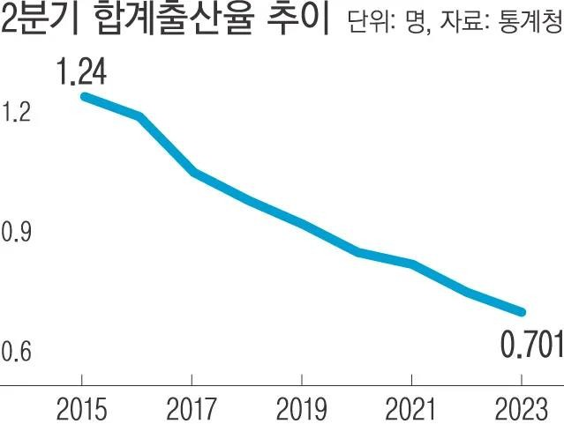
Introduction
사회과학 분야에서의 인과성 추론 문제 (3)
국가 출산율 지원 정책의 효과성
C국 정부는 갈수록 떨어지는 출산율을 끌어올리기 위해 새로운 출산지원 정책을 도입하였음
정책 도입 후 3년이 지난 상황에서, 정책 시행 이후 출산율 변화를 살펴보니 출산율은 정책 도입 이후에도 3년 동안 계속해서 3% 가 량 줄어들♘음
그렇다면, 해당 정책은 출산율을 높이지 못한 잘못된 정책이니 폐 지해야 하는 것일까?
7

Slide 8
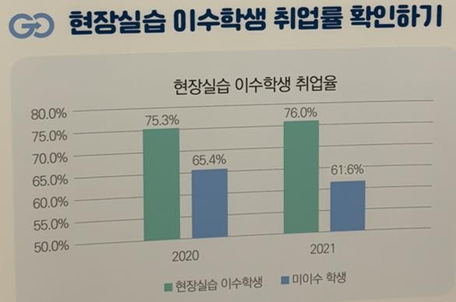



Introduction
사회과학 분야에서의 인과성 추론 문제 (4)
대학 현장실습프로그램의 효과성
D 대학은 현장실습프로그램을 열심히 준비하여 이수를 희망하는 학생들에게 제공하였음
현장실습프로그램을 이수한 학생들은 이수하지 않은 학생들 대비 취업률이 더 높은 것으로 나타났음
그렇다면, 현장실습프로그램이 효과가 있는 것일까?
있다면, 취업률 차이만큼 효과가 있는 것일까?
8

Slide 9
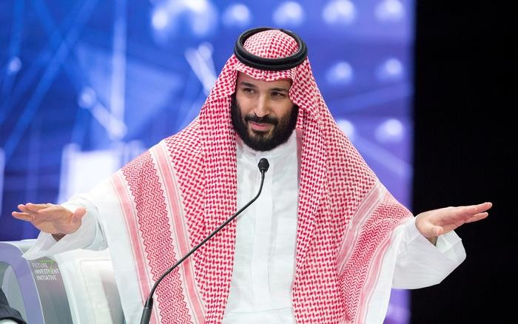
Introduction
사회과학 분야에서의 인과성 추론 문제 (5)
R&D 투자와 경제 성장률
E 국가는 국가 경제 성장률을 높이기 위하여 대규모 국가 R&D
투자를 하기로 하였음
그런데, 2년간의 지속적인 R&D 투자에도 E국의 경제 성장률은
2년간 지속적으로 감소하였음
그렇다면, 국가 R&D 투자는 국가 경제 성장률 개선에 효과가 없는 것일까?
9

Slide 10
Introduction
적절한 인과성 추론의 중요성
잘못된 인과성 추론은 잘못된 의사결정으로 이어짐
잘못된 의사결정은 해당 의사결정에 영향을 받는 다양한 조직 및 개인에게 막대한 피해를 입힐 수도 있음
해야 할 정책을 하지 않음, 하지 말아야 할 전략에 자원을 낭비함, 잘못된 자원배분, 역효과 발생 등
인과성의 성립 여부 뿐 아니라, 인과관계 수준이 어느 정도인지를 합 리적으로 알아보는 것도 중요한 문제
효과가 있다면, “얼마나” 효과가 있는가?
과대/과소평가되지는 않았는가?
10

Slide 11
Causality
인과성과 데이터분석의 관계
데이터 분석은 인과성 추론의 중요한 도구이기는 하지만, 데이터 분석 기
법만으로는 인과성을 설명할 수 없음
다만, 데이터 분석 기법을 활용하여 주장과 논리를 강화하고 이를 바탕으 로 좀 더 수월하게 논의를 진행할 수 있음
이 과정에서 분석 방법론의 주요 가정과 한계 등을 잘 알아야 효과적
으로 주장과 논쟁을 할 수 있음
본 교과목의 전반부에서는 인과성 관련 주요 개념 및 인과성 추론에 자주 활용되는 방법론/기법들을 학습하여 합리적 인과성 추론이란 무엇인지 이해하고 이를 추후 실무에 적용해볼 수 있도록 하고자 함
SNS, 뉴스 기사, 심지어 논문에도 존재하는 다양한 인과성 오류/비약
을 찾아보자! (정말 많다)
나중에 여러분이 실무에 나갔을 때도 찾아보자!
11

Slide 12
Causality

Slide 13
Causality
인과성
인과성이란 무엇인가?
인과성 추론이 중요한 이유는 무엇인가?
인과성 추론 과정에서 마주할 수 있는 위험 요인에는 무엇이 있는가?

Slide 14



Causality
인과성이란?
인과성(causality)이란 한 사건, 상태, 현상, 행위(원인 - cause)가 다 른 사건, 상태, 현상, 행위(결과 - effect)를 초래하는 관계를 말함
인과성에 대한 분석은 왜(why)라는 질문에 대한 답을 찾는 과정 과 밀접하게 연관되어 있음
왜 B라는 현상이 발생했나요? A가 발생했기 때문입니다!
A
B
방향 중요
인과성 추론 (causal inference)이란 데이터를 기반으로 특정 원인과 결과 사이에 인과성이 성립하는 것에 대해 논쟁하는 활동

Slide 15
Causality
인과성 추론이 중요한 이유는?
인과성 추론이 중요한 이유는 어떠한 현상에 대한 원인과 결과, 즉 “왜” 를 잘 이해하고 설명할 수 있으면 “어떻게 하자”라는 주장을 효과적으 로 할 수 있기 때문
왜 기업 성과가 개선되♘나요? HH정보통신의 정보시스템을 사용했기 때 문입니다!
→ 기업 성과 개선하려면 HH정보통신 정보시스템을 삽시다
왜 감기가 빨리 나았나요? HH제약의 감기약을 먹♘기 때문입니다!
→ 감기 나으려면 HH제약 감기약 사 먹읍시다
왜 취업이 잘 되♘나요? 학교에서 제공하는 현장실습프로그램에 참여했기 때문입니다!
→ 취업 잘하려면 현장실습프로그램 참여합시다
왜 경제성장률이 높아졌나요? R&D 투자를 적극적으로 했기 때문입니다!
→ 경제성장률 높이고 싶으면 R&D 투자합시다

Slide 16


Causality
번외) 2021 노벨 경제학상 Angrist & Imbens : 인과분석 방법론에 기여

Slide 17
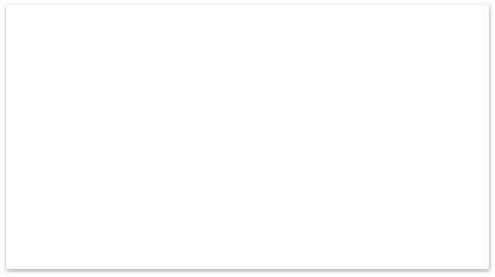

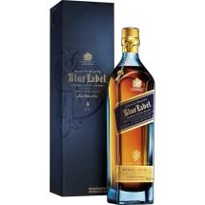
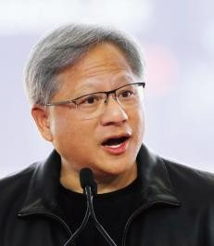

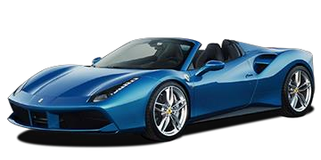



Causality
번외) 인과성은 사람들이 어떠한 행동을 하도록 설득하는 데 효과적이기 때문에, 이를 부적절하게 활용한 비약과 오류도 많다
예) 요즘 썸네일…
엔비디아
주가 262% 오른
진짜 이유
23살에 50억
벌 수 있♘던 ’진짜’ 이유
전 세계 경악! ㅇㅇ사건이 일어난 진짜 이유
나는 「왜」 다이어트에 실패할까?
ㅁㅁ요법으로 한방에 해결

Slide 18
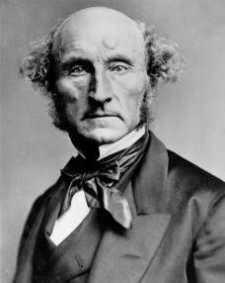








Causality
인과성이 성립하기 위한 3대 요건
시간적 선행(temporal precedence)
원인이 결과보다 시간적으로 먼저여야 함
John Stuart Mill
(1806~1873)
공변성(covariance)
원인과 결과가 함께 변화해야 함 (서로 연관이 있어야 함)
단, 두 변수 사이의 높은 상관관계가 인과성을 의미하지 않음에 유
의해야 함
다른 인과 설명의 배제(disqualification of alternative explanations)
관찰된 관계가 다른 요인에 의한 인과로 설명될 수 없어야 함
다른 요인에 의한 인과 설명을 배제하기 위한 여러 방법들이 존재
(정성적 근거 포함)
완벽히 만족시키기는
어렵더라도 노력해야 함

Slide 19
Causality
인과성 추론 과정에서 마주할 수 있는 대표적인 위험 요인
혼동변수 (confounding variable)
역인과성 (reverse causality)
이러한 위험 요인을 완전히 통제하긴 어렵더라도, 통제하려고 최대한 노력하거나,
이러한 위험 요인이 있다고 명시하는 것이 바람직
3. 선택 편향 (selection bias)
측정 오류 (measurement error)
우연의 일치 (random coincidence)

Slide 20
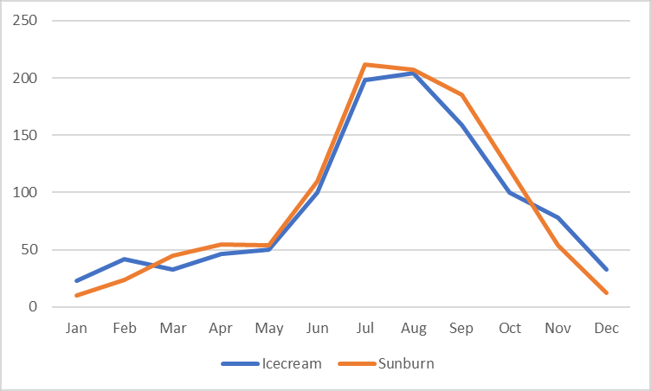







Confounding Variable
혼동 변수
아이스크림 판매량 vs 상어에 의한 인명 사고(shark attack) 건수
?
?
두 변수 사이의 상관관계: 0.98
왜 공변할까?

Slide 21





Confounding Variable
혼동 변수
혼동 변수 (confounding variable)
분석에서 결과에 영향을 줄 수 있지만 주요 관심사가 아닌 제 3의 변수
앞서 소개한 인과성 성립 요건 중 다른 인과 설명의 배제와 밀접한 연관
앞선 사례에서 관심있♘던 변수: 아이스크림 판매량 & 상어 관련 사고 건수
그러나 “기온”이라는 제 3의 변수가 아이스크림 판매량과 상어 관련 사고 건수에 각각 영향을 미쳤고, 이로 인해 아이스크림 판매량과 상어 관련 사고 건수의 상관관계가 높게 나타난 것이 아닐까?
즉, 앞선 사례에서는 “기온”이라는 혼동 변수를 간과했기 때문에
인과성 추론에 오류가 발생
(없는 인과성이 있다고 오해)
X

Slide 22


Confounding Variable
혼동 변수
또한, 인과성이 존재한다고 하더라도, 혼동 변수가 이를 왜곡시키는 경우도 존재함
A영양제를 섭취하면, 건강 수준(근력)이 개선될까?
그런데, 영양제를 섭취하는 사람은
(대체로) 건강에 관심이 많은 사람이기 때문에
(대체로) 규칙적인 운동도 하고, 건강한 음식을 섭취하고, 음주 및 흡연도 자제하지 않을까?

Slide 23










Confounding Variable
혼동 변수
인과성 추론에서 혼동 변수를 적절히 고려하지 않으면 인과성 수준을 과대/과소 평가할 수 있음
실제보다 강하거나 약한 관계가 있다고 오해
예) 1 정도의 효과인데, 3 정도의 효과라고 오해
이러한 오해는 잘못된 의사결정으로 이어짐
다른 혼동변수는?

Slide 24
Confounding Variable
실제 분석 사례에서의 혼동 변수
인구통계변수
사람을 대상으로 하는 인과 추론의 경우 성별, 나이, 소득, 교육 수 준 등 사람의 행동에 주요하게 영향을 미치는 주요 인구통계변수 가 대표적인 혼동 변수
대상 분야에 따라 주요 혼동 변수가 다를 수 있음
이에 따라 인과성 추론에 앞서 대상 인과 관계에 영향을 미칠 주 요 혼동 변수로는 무엇이 있을지 충분히 검토해야 함

Slide 25
Confounding Variable
실제 분석 사례에서의 혼동 변수 예시
광고 캠페인의 효과 분석 (더 많은 광고 → 구매 증가)
잠재적인 주요 혼동 변수: 고객의 성별, 나이, 소득 수준, 기존 구매 이력, 광고 노출 빈도, 주요 활용 매체
최저임금 인상의 고용 영향 (최저임금 인상 → 고용 감소)
잠재적인 주요 혼동 변수: 지역의 경제적 환경, 고용 조건, 산업 구 조, 인구통계적 특성, 지역의 기타 사회문화적 특성 등
복지 제도(탕비실)의 성과 분석 (풍성한 탕비실 → 성과 개선)
잠재적인 주요 혼동 변수: 직원 특성, 조직 문화, 기타 복지 수준, 업계 상황, 업무 부하 및 스트레스 수준, 급여 수준 등

Slide 26
Confounding Variable
혼동 변수를 적절히 고려하지 못했을 때의 주요 문제점
잘못된 인과성 추론
인과성이 존재하지 않는데 존재한다고 오해하거나, 관계 수준을 실제보다 높거나 작다고 오해
경영 및 정책 의사결정에서의 오류
자원 낭비 (효과가 입증되지 않은 전략/정책에 대규모 자원 투입)
해로운 결과 발생 (역효과)
사회적, 윤리적 문제 발생
특정 인종/특성의 사람이 범죄를 더 저지르는가?
특정 국가/지역의 사람이 윤리의식이 더 낮은가?
소득, 환경, 문화적 특성 등의 혼동 변수를 고려하여 신중한 주장 필요

Slide 27
Confounding Variable
혼동 변수를 적절히 처리하기 위한 주요 해법
표본 측면의 해법
적절한 인과성 추론이 가능하도록 혼동 변수가 통제된 두 표본을 구성하여 비교 (표본 구성 단계에서 혼동 변수의 영향 최소화)
예: 운동 시간, 식습관, 음주 및 흡연 여부가 비슷하게 통제되♘지만
A약 섭취 여부만 다른 표본 구성
특수한 표본 수집 방법(무작위통제실험, RDD 등) 및 표본 매칭 방
법 (PSM 등) 등이 활용될 수 있음
▪
분석 방법론 측면의 해법
적절한 분석 방법론 활용을 통해 혼동 변수를 적절히 처리
(데이터 분석 단계에서 혼동 변수의 영향 최소화)
다변량 분석을 통한 변수 통제 등이 활용될 수 있음
(다중선형회귀모형, DID 등)

Slide 28
Confounding Variable
혼동 변수 관련 추가 예시
아래 인과 주장 관련하여 어떠한 혼동 변수가 존재할 수 있을지 한번 생각해보자
규칙적인 운동 → 스트레스 해소
높은 교육 수준 → 높은 소득
직원 만족도 개선 → 높은 생산성
공교육 투자 → 높은 국가 경제성장률

Slide 29
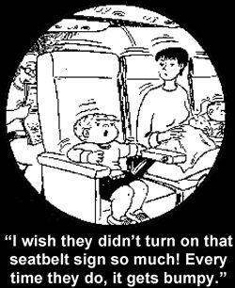
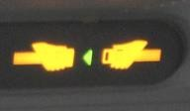
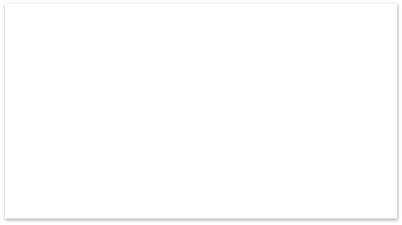
Reverse Causality
역인과성 (reverse causality)
인과의 방향을 반대로 해석하는 경우
원인과 결과의 방향성을 잘못 판단 (A → B vs A ← B)
안전벨트 착용 사인에 불이 들어오는 것과 비행기가 흔들리는 것 사이에 직접적인 연관이 있는가?
100억 부자들은 모두 ‘이것’을 한다
‘이것’을 하면
100억 부자가 될 수 있을까?

Slide 30
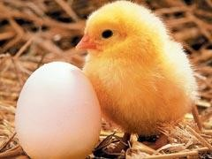
Reverse Causality
역인과성 (reverse causality)
역인과성을 검증하기 위해서는 원인과 결과 사이의 시간적 선행여부
를 따져보거나 적절한 분석 방법론을 통한 검증을 거칠 수 있음
도구변수 활용, 패널 데이터 분석, 적절한 실험 설계 등
단, 인과성 방향 자체를 적절히 판단하기 어려운 경우도 많음
예) 전기차가 없어서 전기차 충전소가 없나? 전기차 충전소가 없 어서 전기차가 없나?
예) 운동을 해서 건강한 것인가? 건강하니까 운동을 하는 것인가?

Slide 31
Selection Bias
선택 편향 (selection bias)
연구 표본이나 데이터가 편향적으로 선택되어 결과가 왜곡되는 현상
표본 추출 편향(sampling bias)라고도 함
데이터의 대표성이 떨어지는 문제가 발생
대표성이 떨어지는 데이터를 활용한 분석은 일반화(generalization)가 불가능 (해당 데이터에서만 주요 결론이 성립)
선택 편향이 발생하는 주요 상황
자발적 참여에 의한 설문
편향된 위치/지역에서의 설문
일부 DB만을 활용

Slide 32
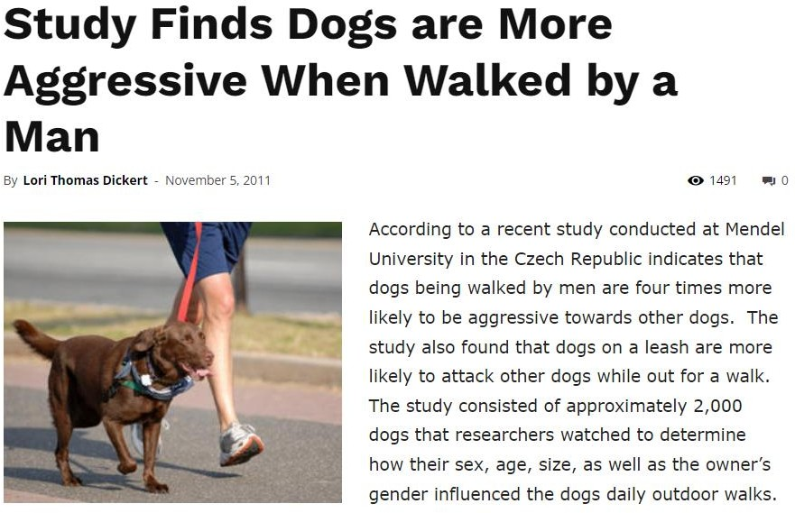
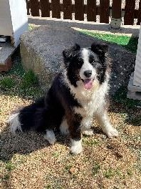




Selection Bias
3. 선택 편향 (selection bias)
남성이 강아지를 산책시키면 더 공격적이다?
이런 결과가 왜 나왔을까?

Slide 33
Selection Bias
선택 편향 (selection bias)
연구 설계 (분석 대상 데이터 선택) 단계에서부터 선택 편향 문제에 대한 주
의와 경계가 필요함
선택 편향을 바로잡기 위한 방법 중 대표적인 접근법은 다음이 존재함
무작위할당 등 적절한 표본 수집 방벙을 통해 대표성이 있는 표본을 확보
적절한 비교가 가능한 표본들 사이의 매칭 (PSM 등)

Slide 34

Measurement Error
측정 오류 (measurement error)
데이터 분석을 위해서는 어떠한 개념을 수치화하여 변수로 만드는 작 업을 거쳐야 하는 경우가 많음
이를 측정(measurement)이라고 함
측정 오류란 이와 같이 어떠한 개념을 수치화하는 과정에서 발생하는 오류를 말함
측정 장비의 오류
예) 수원시 영통구 제3 미세먼지 측정 장비의 고장으로 인한 미세먼 지 수준 과대 측정
추상적인 개념의 수치화
예) ‘행복’, ‘학업성취도’, ‘빈곤 탈출’, ‘종교적 신실함’ 등은 어떻게 측 정할 수 있을까?

Slide 35

Measurement Error
측정 오류 (measurement error)
추상적 개념 측정의 방법
개념 → 개념적 정의 → 조작적 정의 → 변수
예1) 개념: 학업 성취도
개념적 정의: 학생이 학습한 내용을 이해하고 활용할 수 있는 정도
조작적 정의: 전국 모의고사 시험 점수
변수: 점수 (점)
상황에 따라
다양한 정의에 기반한 접근법이 있을 수 있음
예2) 개념: 고객 만족도
개념적 정의: 고객이 자사 제품의 품질에 만족한 정도
조작적 정의: 제품을 구매한 고객에게 2주 이내 연락하여 5점 만점
의 만족도 설문 진행
변수: 만족도 점수 (5점 만점)

Slide 36
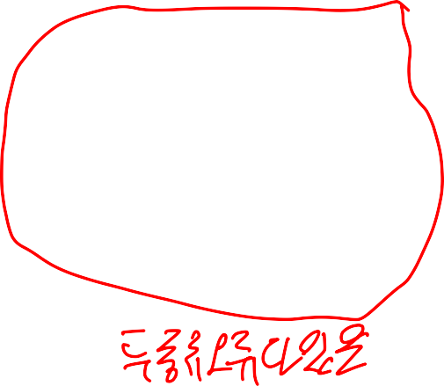

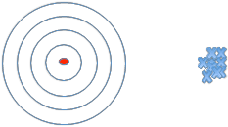
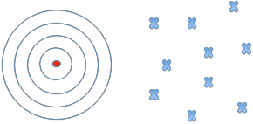






Measurement Error
측정 오류 (measurement error)
변수 = 개념 + 무작위 측정오류 + 체계적 측정오류
측정 오류에는 두 가지 유형이 존재함
무작위(random) 측정 오류: 불규칙적이고 예측 불가능한 오류
예) 평소 공부를 잘하던 학생이 모의고사 보는 날에 감기에 걸림
체계적(systematic) 측정 오류: 일관된 방향으로 발생하는 오류
특정 방향으로 결과를 왜곡시키기에 주의가 필요함
예) 모의고사 보는 시기에 특정 질병이 창궐함

Slide 37
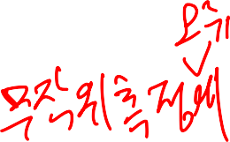



Measurement Error
측정 오류 (measurement error)
측정 오류의 최소화를 위해서는 다음과 같은 방안이 활용될 수 있음
표준화된 측정 도구 사용
예) 앞서 소개한 추상적 개념의 단계별 측정 방법, 표준화된 장비, 표준화 된 설문지 등
반복 측정
예) 반복 측정 후 평균값 활용 등
유사 데이터 혹은 분석 결과와의 교차 검증
예) 기존 연구 결과와 비교
통계적 분석을 통한 (체계적) 측정 오류 발견 및 교정
예) A 지역 조사원이 조사한 수치가 실제값 대비 일정 수치만큼 과대평 가된 것으로 판단되는 경우, 해당 수치만큼을 교정해줄 수 있음 (단, 충분 한 근거 필요)

Slide 38
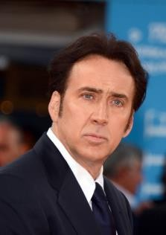
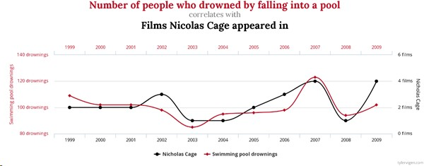
Random Coincidence
우연의 일치
어쩌다 보니 우연히 공변하는(상관관계가 높은) 두 변수 사이에 인과관계가
있다고 오해하는 경우가 있음
?
수영장에서 질식사 한 사람 수 vs 니콜라스 케이지의 영화 출연 횟수

Slide 39

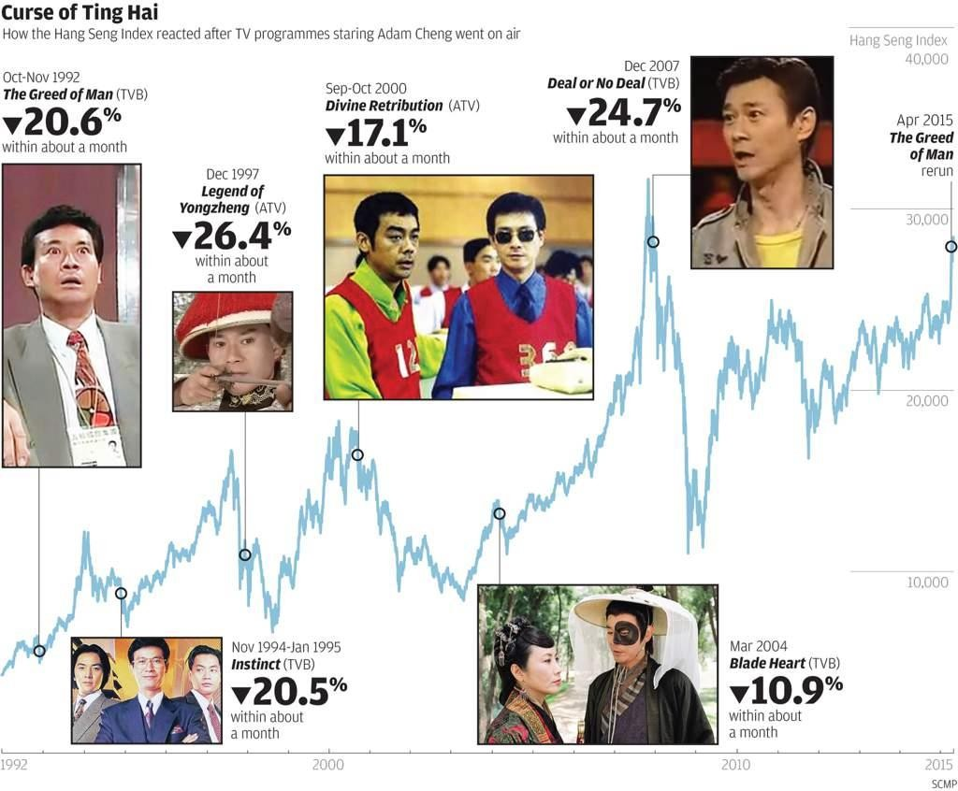


Ting Hai Effect
번외) Ting Hai 효과
Ting Hai:
92년 방영된 홍콩 드라마 The Greed of Man의
주요 등장인물 중 하나 (배우: Adam Cheng)
?
?
?

Slide 40
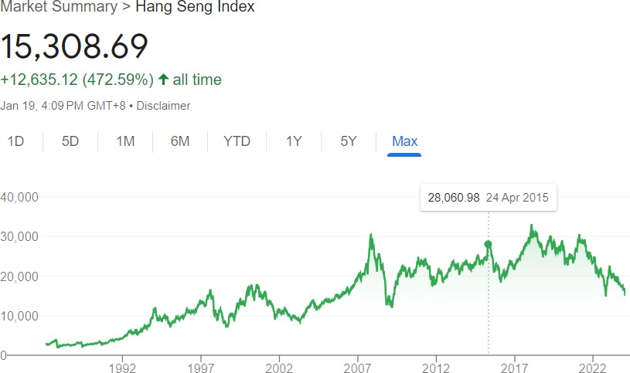
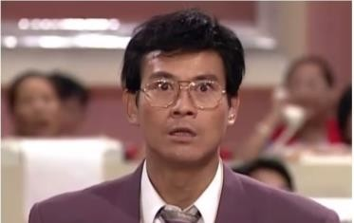

Ting Hai Effect
번외) Ting Hai 효과

Slide 41
Treatment and Control Groups

Slide 42
Treatment and Control Groups
처치군과 통제군
처치군과 통제군이란 무엇인가?
처치군과 통제군의 적절한 설정이 중요한 이유는 무엇인가?

Slide 43
Treatment and Control Groups
꽃집 주인의 실험
가설: 꽃병 속 물에 A약품을 넣으면 꽃이 싱싱해진다
대상 인과 관계) 꽃병 속 물에 A약품을 넣는다 → 꽃이 싱싱해진다
실험 방법
비슷한 상태의 꽃과 꽃병을 여러 개 준비하고, 이를 두 그룹으로 나 눈다
한 그룹에는 꽃병 속에 A 약품을 일정량 넣고 (처치, treatment),
나머지 그룹에는 넣지 않는다
비슷한 환경을 유지하며 각 그룹의 꽃이 시드는 데 시간이 얼마나 걸리는지 관찰한다

Slide 44
Treatment and Control Groups
처치군과 통제군
앞선 예시에서 A약품이 들어간 꽃병 그룹을 인과 분석 대상이 되는 처치를 받은 그룹이라고 하여 처치군(treatment group)이라고 하며, 소금이 들어가지 않은 꽃병 그룹을 처치군과의 비교/대조를 위해 처 치를 받지 않은, 통제된 그룹이라고 하여 통제군(control group)이라 고 함
실험 결과 처치군과 통제군 사이에 유의미한 차이가 (원하는 방향 으로) 존재한다면 (추가적인 근거와 함께) 인과성을 주장해볼 수 있음
처치군은 처리군, 실험군(experimental), 개입군(intervention), 활
성군(active)이라고도 함
통제군은 대조군, 비교군(comparison), 참조군(reference), 위약군
(placebo)이라고도 함

Slide 45
Treatment and Control Groups
처치군과 통제군
처치군과 통제군은 처치 여부를 제외하고는 그 특성이 최대한 유사한 것이 바람직함
그러나 완벽하게 동일한 특성의 두 표본을 모집하는 것은 (특히 사람을 대상으로 하는 사회과학 연구에서는 더욱) 어려움
처치군과 통제군이 적절하게 구성되♘는지를 검증하기 위해, 주로 두 그룹의 잠재적인 혼동변수 값에 유의미한 차이가 없는지를 분석함
주로 기술통계량(평균 등)을 제시하거나 t-검정을 활용 (추후 실습)
그런데, 처치군과 통제군을 적절히 구성할 수 있다고 하더라도, 앞서 예를 든 방식의 실험이 사회과학 분야에서도 가능할까?
Ex) 혼동변수가 성별이면 두 군 모두 성별이 50:50이라고 하는 것

Slide 46
Treatment and Control Groups
사회과학에서의 실험 (?)
가설) 대학 교육이 미래 소득 증가에 영향을 주는가?
대상 인과 관계) 대학 교육 이수 → 미래 소득 증가
실험 방법
대학 진학을 앞둔 연령의 표본 100명을 모집하고, 이를 두 그룹으
로 나눈다
50명은 대학을 (가기 싫어도) 가게 하고 (처치군), 50명은 (가고 싶어도) 못 가게 한다 (통제군)
일정 시간이 지난 후 표본의 소득을 측정한다
즉, 사회과학 분야에서는 많은 경우 처치군과 통제군에 대한 실험이 어렵다 (혹은 불가능하다)
건강보험? 장학금? 기초수당?
→ 따라서 다양한 우회 기법들의 활용이 필요

Slide 47
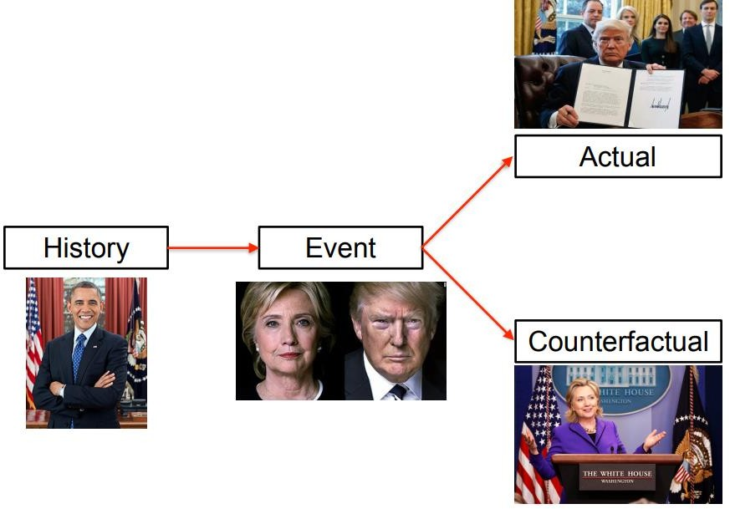
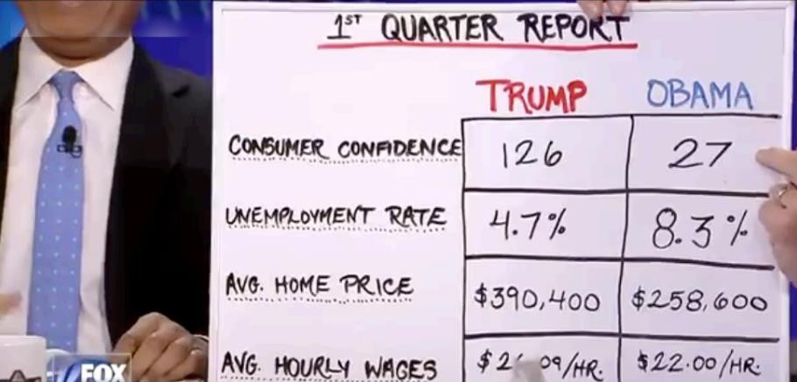
Counterfactuals
참고) 반사실적 결과 (counterfactual)
사회과학 분야의 분석에서 인과성 분석이 어려운 이유는 현실과 처치 가 다르게 되었을 경우의 결과(counterfactual)를 알기 어렵기 때문

Slide 48
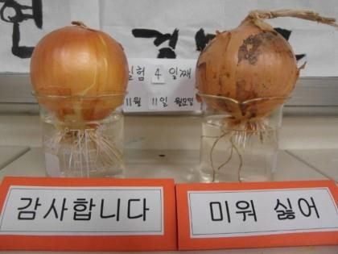
Onion
번외) 칭찬 양파와 비난 양파
아직도 일부 초등학교에서 하고 있는 실험
인과성 분석 차원에서 적절한 실험인가?
실험 목적 측면에서 적절한 실험인가?
처치군만 있기때문에 잘못됨
제대로하려면 아무것도 안건들인 양파도 있어야함

Slide 49
Natural and Randomized Experiments

Slide 50
Natural and Randomized Experiments
자연실험과 무작위통제실험
자연실험이란 무엇이고 그 특징 및 장단점은 무엇인가?
무작위통제실험이란 무엇이고 그 특징 및 장단점은 무엇인가?

Slide 51
Natural and Randomized Experiments
자연실험과 무작위통제실험
그렇다면 사회과학 분야에서는 아예 실험을 하지 않는가?
실험 없이는 인과성의 분석이 어려운 경우가 많음
사회과학 분야에서는 실험 설계 부문에서 인과성의 분석을 위해 아 래와 같은 프레임워크를 주로 활용함
1) 자연실험(natural experiment)
2) 무작위통제실험(randomized control experiment)

Slide 52
Natural Experiment
1) 자연실험
자연적으로 발생하는 사건이나 변화를 이용하여 인과 관계를 추론하
는 연구 방법
연구자가 직접 실험조건을 조작하지 않음
자연 또는 사회에서 발생한 사건을 자연스럽게 발생한 실험으로 가정
장점
현실적으로 관련 실험이 어려운 (불가능한) 상황에서 유용함
단점
연구자가 직접 실험조건을 조작하지 않기에 혼동 변수의 통제가 어렵고 여러 통계적 검증과 가정이 필요함
자연실험을 발견하고 정의하기 어려움
핵심은 연구자가 개입하지 않는것!

Slide 53

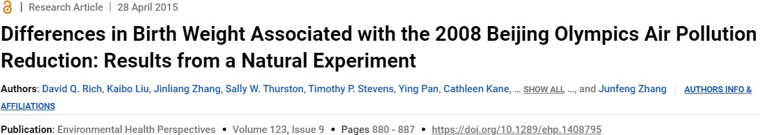


Natural Experiment
자연실험의 예 (1): 베이징 올림픽 당시의 신생아 체중
배출 제한 이전 임신 8개월:
대조군
(대기오염이 심한 상태)
산모의 임신 8개월 당시의 대기오염물질 노출이
적은 산모들(처치군)이 출산한 신생아 체중이 통계적으로 유의하게 더 높았음
통계적 검증
(t-검정 등)
배출 제한 이후 임신 8개월:
처치군
(올림픽 준비라는 외적 상황에 의해 대기오염 개선 - 처치)

Slide 54
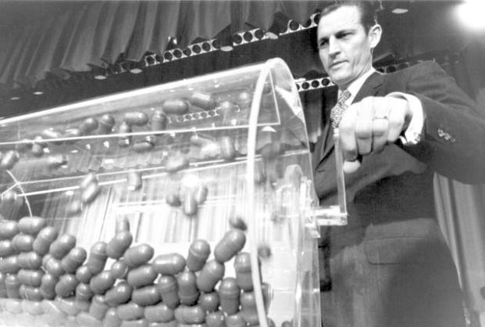
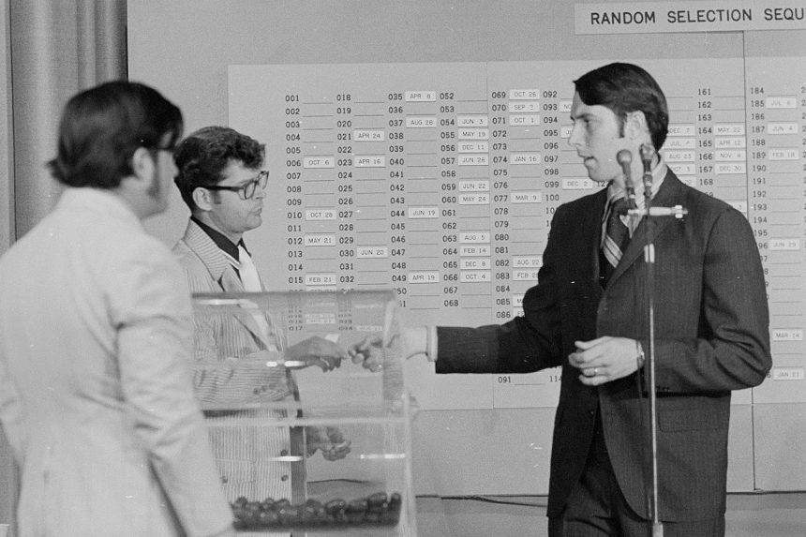
Natural Experiment
자연실험의 예 (2): 미국의 베트남 전쟁 징병
참전을 뽑기로 진행 (Selective Service Program)
전쟁 이후 참전 경험이 각종 결과(소득, 건강 등)에 미치는 영향에 대한 연구가 활발하게 이루어짐

Slide 55
Randomized Experiment
2) 무작위실험
참가자를 무작위로 실험 집단과 대조 집단에 배정하여 특정 개입이나
처리의 효과를 평가하는 연구 방법
연구자가 직접 참가자를 무작위로 처치군과 대조군에 배정
무작위로 배정 후 t-검정 등 통계적 검증 및 조정을 거침
무작위 실험은 인과성 분석에서 가장 바람직한 접근법 중 하나이
며, 무작위 통제실험(RCT, randomized control trial)라고도 함
장점
통제된 실험을 통해 처리의 인과 관계를 명확하게 측정 가능
단점
현실적으로 무작위통제실험의 적용이 어려운 경우가 많음
(비용적, 윤리적 문제 등)
-> 무작위기 때문에 이론상 적절한 처치군, 대조군이 형성됨

Slide 56
Randomized Experiment
무작위실험의 진행 예시
신규 고용 지원 프로그램의 효과성을 분석하고자 한다고 하자
1000명의 고용 희망자(표본)를 모집
무작위로 500명씩 그룹을 나눔 (A, B 그룹)
두 그룹사이의 차이 검증
그룹이 잘 구분되었다면, 고용 지원 프로그램 외의 차이점이 없음
A 그룹에게는 신규 고용 지원 프로그램 제공(처치군), B 그룹에게
는 기존 고용 지원 프로그램 제공(대조군)
추후 두 그룹의 취업 성과에서 유의미한 차이가 존재하는지 분석

Slide 57
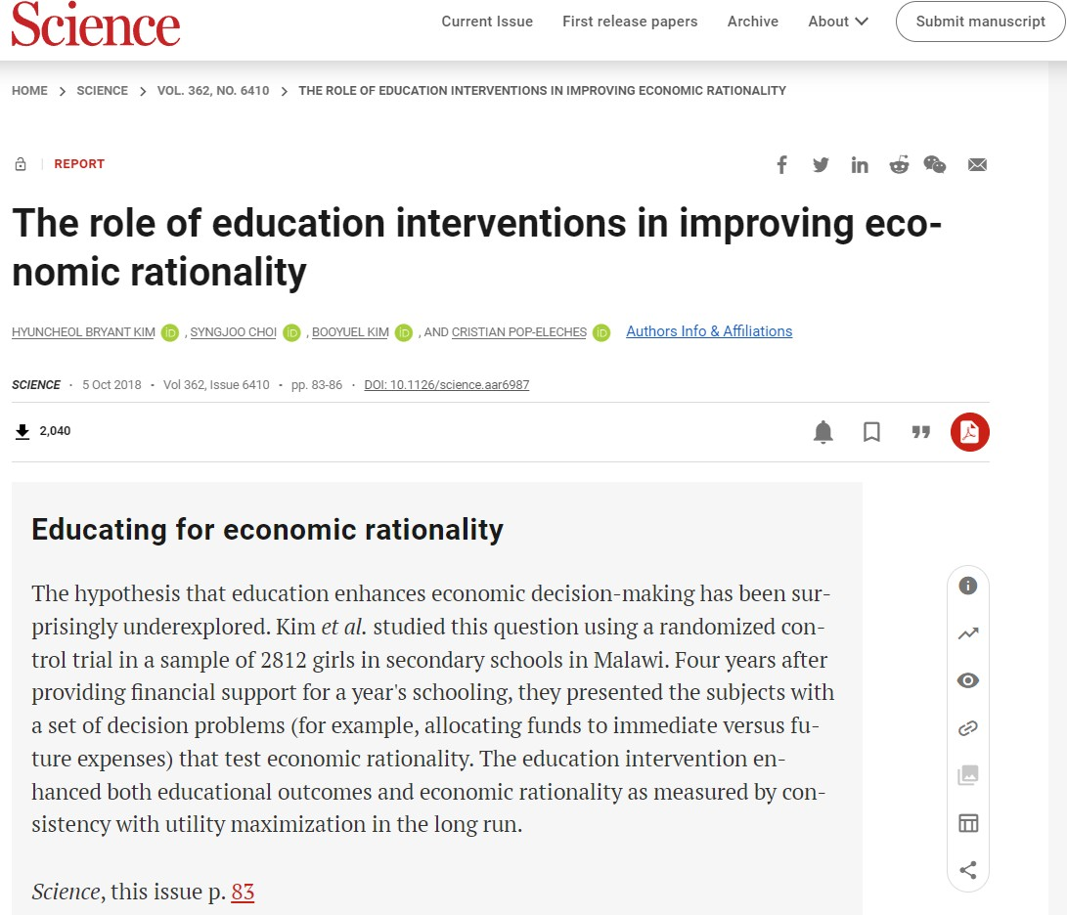
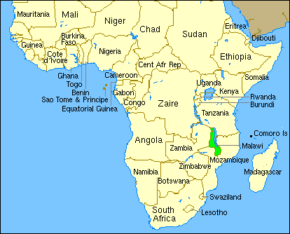
Randomized Control Experiment
무작위 통제실험의 예: 말라위 여학생들의 경제교육 성과
말라위 여학생 2812명을 대상으로 무작위통제실험 수행
어떻게 이것이
가능했을까?
1400명밖에 교육시킬수밖에 없었다는 상황이기때문에, 연구의 당위성을 어필
Ex) 돈많은 집안만 해주는 것보다 낫다

Slide 58
Recap

Slide 59
Recap
인과성이란
인과성(causality)이란 한 사건, 상태, 현상, 행위(원인 - cause)가 다 른 사건, 상태, 현상, 행위(결과 - effect)를 초래하는 관계를 말함
데이터 분석은 인과성 추론의 중요한 도구이기는 하지만, 데이터 분석 기법만으로는 인과성을 설명할 수 없음
다만, 데이터 분석 기법을 활용하여 주장과 논리를 강화하고 이를 바 탕으로 좀 더 수월하게 논의를 진행할 수 있음
이 과정에서 분석 방법론의 주요 가정과 한계 등을 잘 알아야 효 과적으로 주장과 논쟁을 할 수 있음

Slide 60
Recap
인과성 추론 과정에서 마주할 수 있는 대표적인 위험 요인
혼동변수 (confounding variable)
역인과성 (reverse causality)
선택 편향 (selection bias)
측정 오류 (measurement error)
우연의 일치 (random coincidence)

Slide 61
Recap
처치군과 통제군
처치군: 인과성 추론을 위해 분석 대상이 되는 처치를 받은 그룹
통제군: 처치군과의 비교를 위해 처치를 받지 않은, 통제된 그룹
처치군과 통제군은 처치 여부를 제외하고는 그 특성이 최대한 유사한
것이 바람직함
주로 기술통계량을 제시하거나 t-검정 활용

Slide 62
Recap
자연실험과 무작위통제실험
자연실험
자연적으로 발생하는 사건이나 변화를 이용하여 인과 관계를 추 론하는 연구 방법
연구자가 직접 실험조건을 조작하지 않음
자연 또는 사회에서 발생한 사건을 자연스럽게 발생한 실험으로 가정
무작위통제실험
참가자를 무작위로 실험 집단과 대조 집단에 배정하여 특정 개입
이나 처리의 효과를 평가하는 연구 방법
연구자가 직접 참가자를 무작위로 실험 집단과 대조 집단에 배정

